Slide 2
第四章 第一节 光的折射

Slide 3
复习：光的反射有什么特点？
入射光线、法线、反射光线在同一平面内，入射光线、反射光学分居法线两侧，反射角等于入射角。
光的折射又有什么特点呢？

Slide 4
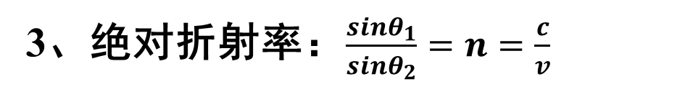
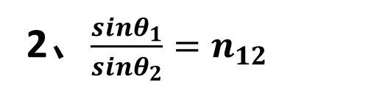
一、光的折射
1、折射定律：折射光线与入射光线、法线处于同一平面内，折射光线与入射光线分别位居于法线的两侧，入射光线的正弦值与折射光线的正弦值成正比
2、$\frac{sinθ_{1}}{sinθ_{2}}=n_{12}$
3、绝对折射率：$\frac{sinθ_{1}}{sinθ_{2}}=n=\frac{c}{v}$

Slide 5
二、测量玻璃的折射率
思考与讨论：
（1）测量玻璃的折射率，需要用到什么器材？
（2）光线照射玻璃砖的过程总共发生了几次折射？
（3）需要几个固定点确定折射光线的光路？
（4）如何确定光线从哪个位置射出玻璃砖？
（5）我们透过玻璃砖看到的物体是物体真实的位置还是其像所在的位置？

Slide 6
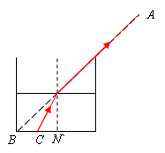
[例题]一个储油桶的地面直径与高均为d，当桶内没有油时，从某点A恰能看到桶底边缘的某点B。当桶内油的深度等于桶高的一半时，扔沿AB方向看去，恰好看到桶底上的点C，C、B两点相距四分之d，求油的折射率和光在油中传播的速度。

Slide 7
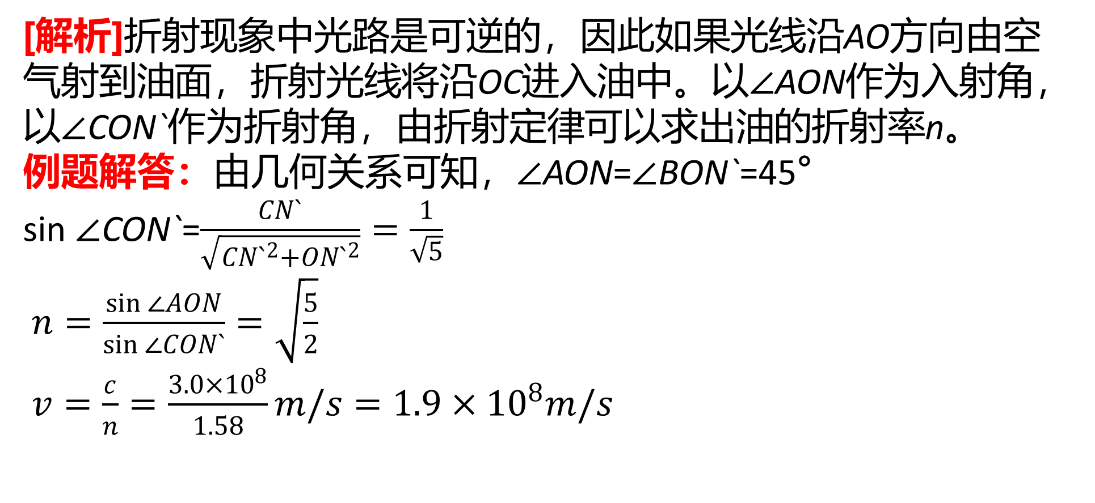
[解析]折射现象中光路是可逆的，因此如果光线沿AO方向由空气射到油面，折射光线将沿OC进入油中。以∠AON作为入射角，以∠CON`作为折射角，由折射定律可以求出油的折射率n。
例题解答：由几何关系可知，∠AON=∠BON`=45°
sin ∠CON`=$\frac{CN`}{\sqrt{{CN`}^{2}+{ON`}^{2}}}=\frac{1}{\sqrt{5}}$
$n=\frac{sin ∠AON}{sin ∠CON`}=\sqrt{\frac{5}{2}}$
$v=\frac{c}{n}=\frac{3.0×{10}^{8}}{1.58}m/s=1.9×{10}^{8}m/s$

Slide 8
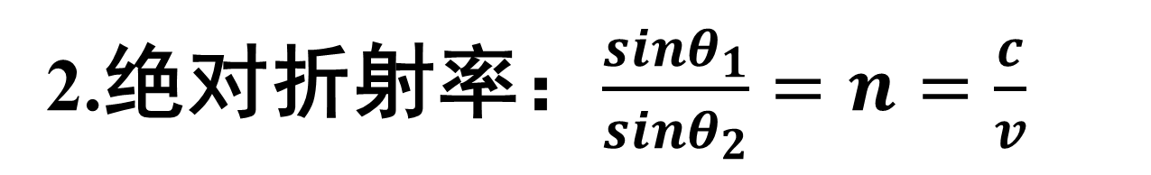
课堂小结
1.折射定律
光的折射
2.绝对折射率：$\frac{sinθ_{1}}{sinθ_{2}}=n=\frac{c}{v}$
3.测量玻璃的折射率。

